Slide 1
GraphOne: A Data Store for Real-time Analytics on Evolving Graphs
杨杰
数据管理和系统实现

Slide 2
目录
问题引入及相关工作
GraphOne
背景与架构（Background and Architecture）
融合存储的细节（Hybrid Store Details）
归档与内存的优化（Optimizing the Archiving Phase and Memory Usage）
结果与结论
评价

Slide 3
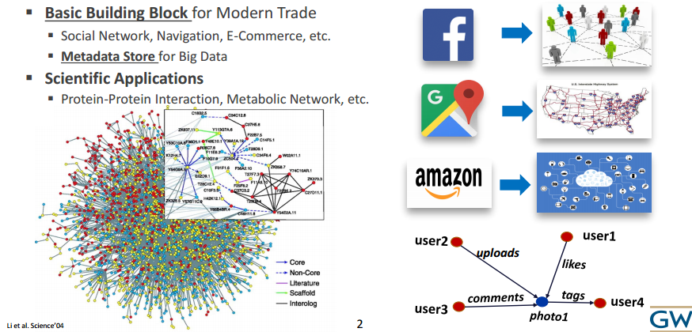

1 问题引入及相关工作
数据无处不在且互有联系：

Slide 4
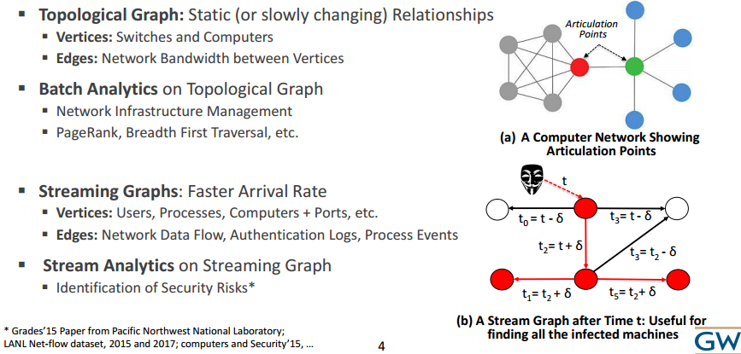
1 问题引入及相关工作
相关定义：

Slide 5
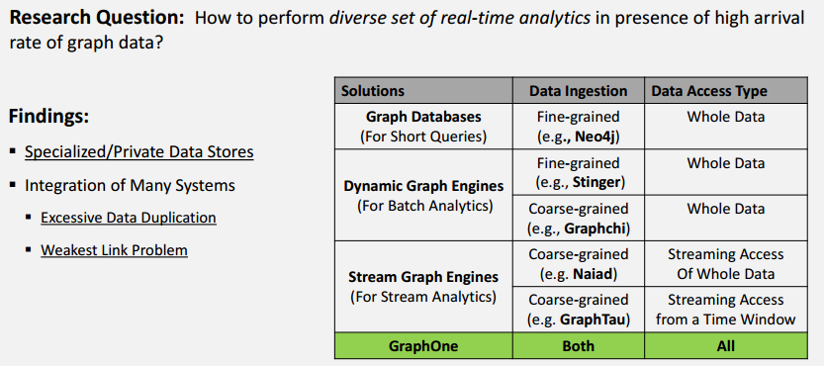
1 问题引入及相关工作
当前现状和问题引入：

Slide 6
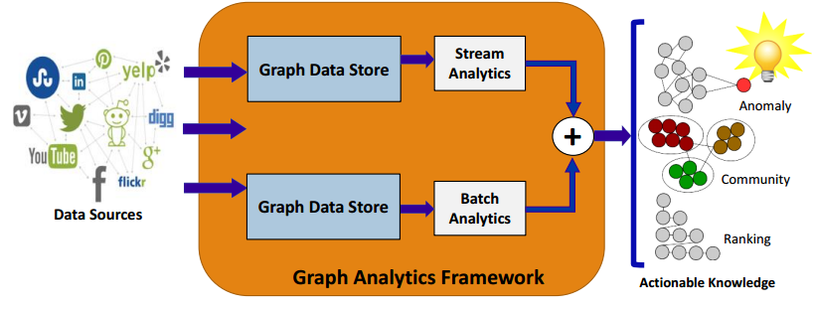
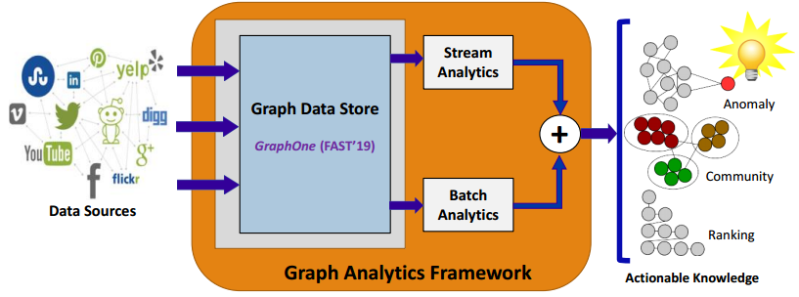
1 问题引入及相关工作
找到入手点：

Slide 7
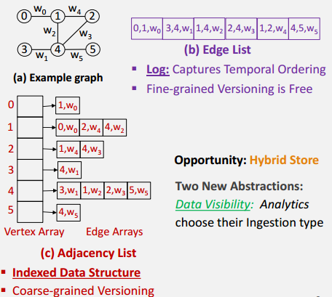
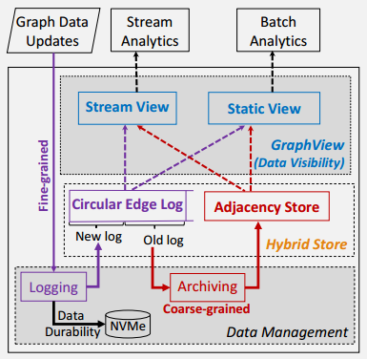
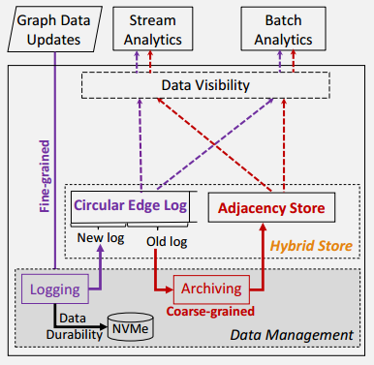
2 GraphOne
背景与架构（Background and Architecture）

Slide 8
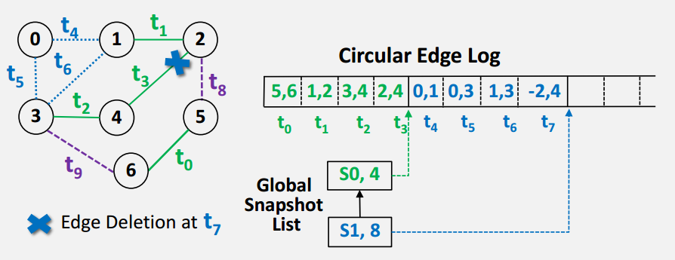
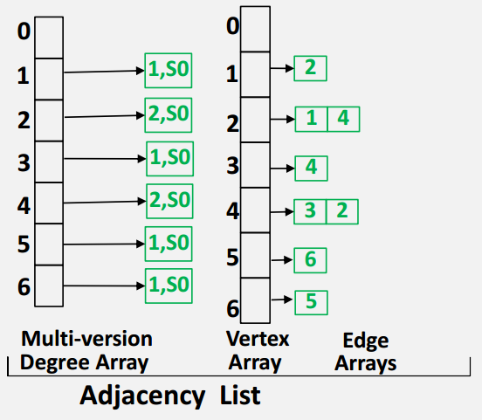
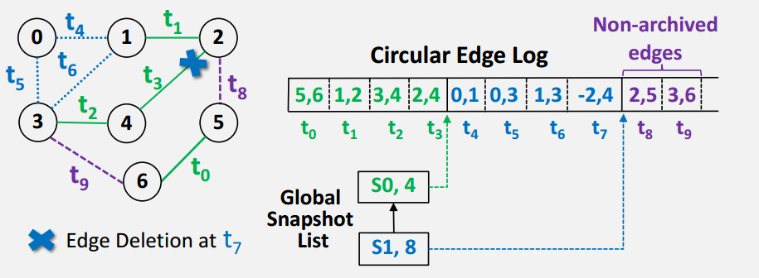
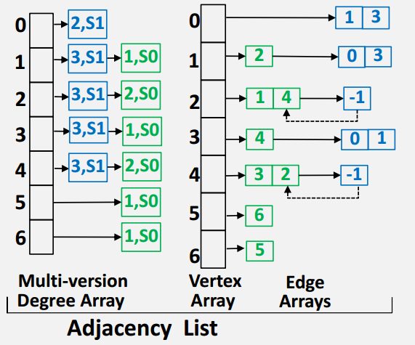
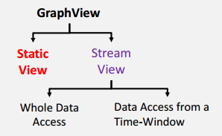
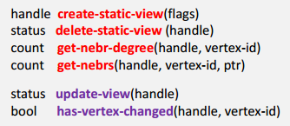
2 GraphOne
融合存储的细节（Hybrid Store Details）

Slide 9
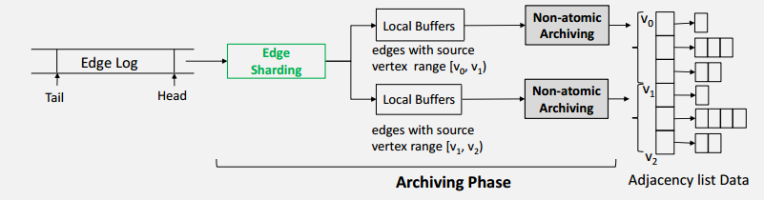
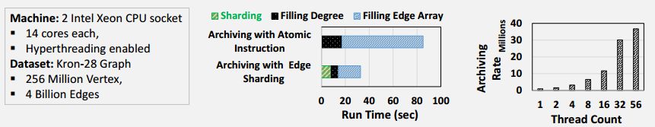
2 GraphOne
归档的优化（Optimizing the Archiving Phase ）

Slide 10
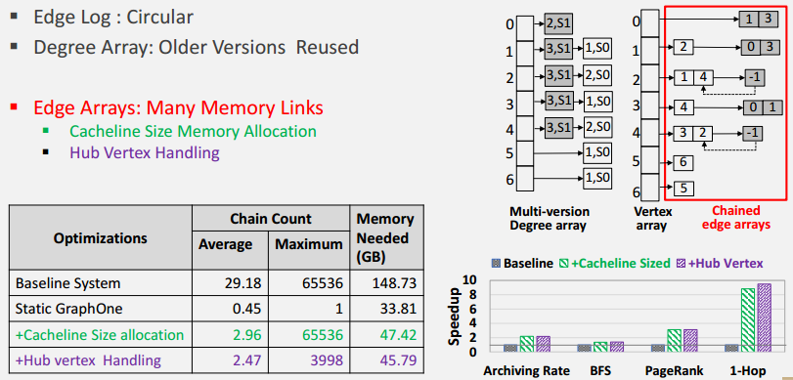
2 GraphOne
内存的优化（Optimizing the Memory Usage）

Slide 11
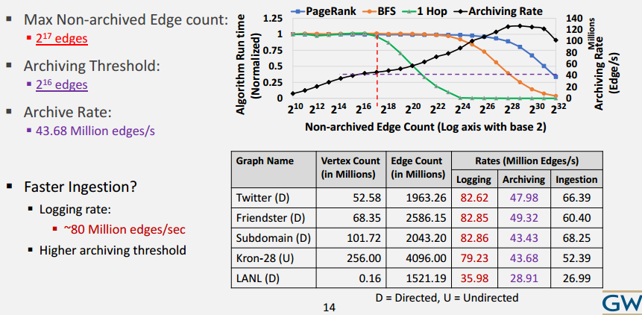
3 结果与结论
结果（Results）

Slide 12
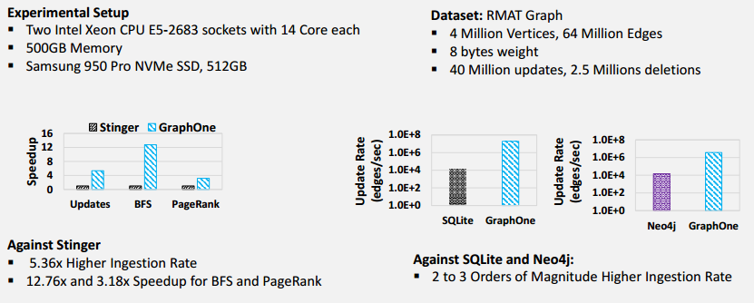
3 结果与结论
结果（Results）

Slide 13
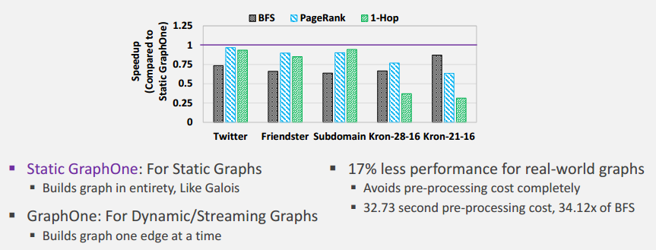
3 结果与结论
结果（Results）

Slide 14
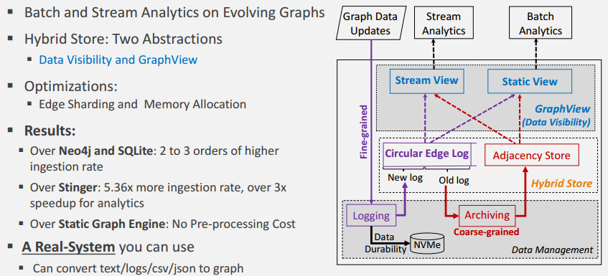
3 结果与结论
结论（Conclusion）

Slide 15
4 评价
创新点和可优化点
创新点：提出了Data Visibility的概念来解决了批处理和流分析之间的矛盾，完成了两者的互存，并设计了两种Graph View来简化和实现。后续优化也简单且创新的改善了性能。
可优化点：对不同算法运用时edge数量阈值差别很大，仍有许多提升空间；在32位架构上性能仍需提升；距离静态图表现仍有不少差距。

